Slide 1
Chương 3 ĐẢNG LÃNH ĐẠO CẢ NƯỚC QUÁ ĐỘ LÊN CHỦ NGHĨA XÃ HỘI VÀTIẾN HÀNH CÔNG CUỘC ĐỔI MỚI (1975 - Nay)

Slide 2
Lãnh đạo công cuộc đổi mới, đẩy mạnh công nghiệp hóa, hiện đại hóa và hội nhập quốc tế (từ 1986 đến nay)
3.2
3.2.1. Đổi mới toàn diện, đưa đất nước ra khỏi khủng hoảng kinh tế-xã hội (1986 - 1996)

Slide 3
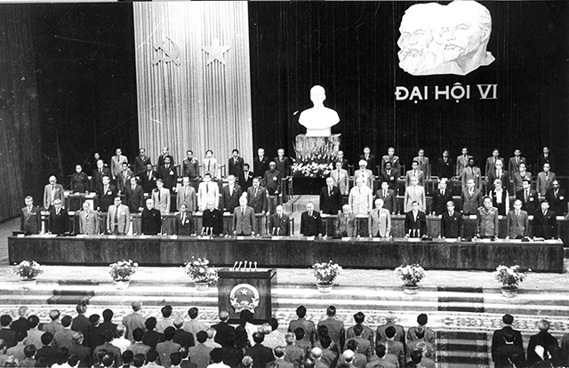
Đại hội đại biểu toàn quốc lần thứ VI và bước đầu thực hiện đổi mới 1986-1991
Đại hội VI của Đảng diễn ra tại Hà Nội, từ ngày 15 đến ngày 18-12-1986

Slide 4
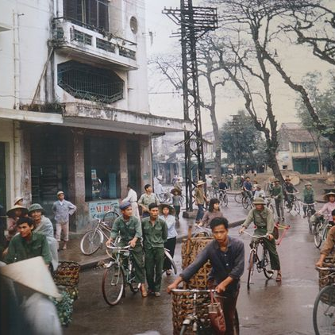
Bối cảnh đại hội
Cuộc cách mạng khoa học-kỷ niệm đang phát triển mạnh, xu thế đối thoại trên thế giới đang dần thay thế xu thế đối đầu
Đổi mới đã trở thành xu thế của thời đại.
Liên Xô và các nước xã hội chủ nghĩa đều tiến hành cải tổ sự nghiệp xây dựng chủ nghĩa xã hội.
Việt Nam vẫn đang bị các đế quốc và thế lực thù địch bao vây, cấm vận và ở tình trạng khủng hoảng kinh tế-xã hội

Slide 5
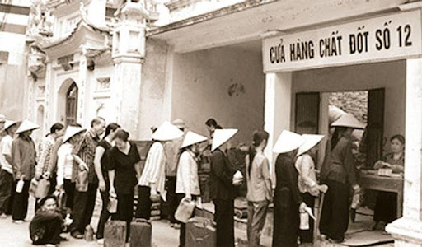
Đường lối đổi mới do Đại hội VI đề ra trên lĩnh vực
Kinh Tế
Thực hiện nhất quán chính sách phát triển nhiều thành phần kinh tế.
Đổi mới cơ chế quản lý, xóa bỏ cơ chế tập trung quan liêu, hành chính, bao cấp chuyển sang hạch toán, kinh doanh, kết hợp kế hoạch với thị trường.

Slide 6
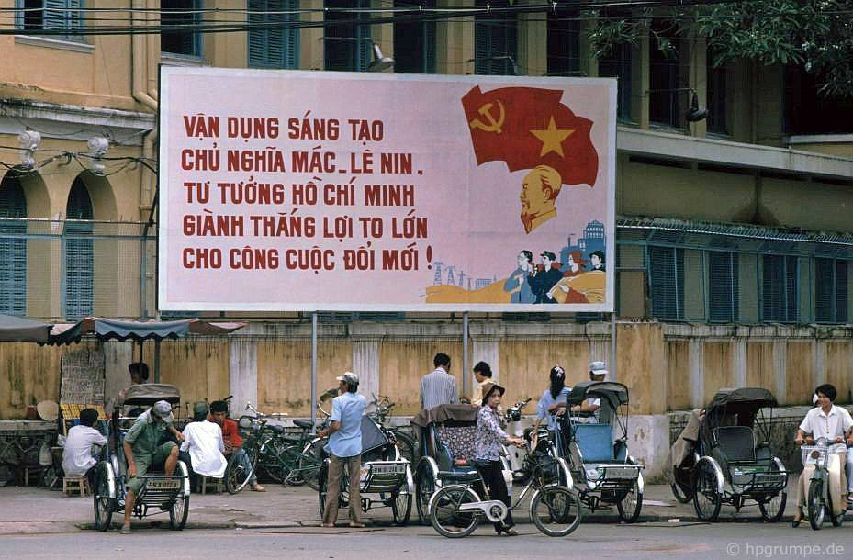
Đường lối đổi mới do Đại hội VI đề ra trên lĩnh vực
Chính sách xã hội
Kế hoạch hóa dân số, giải quyết việc làm cho người lao động.
Thực hiện công bằng xã hội, bảo đảm an toàn xã hội, khôi phục trật tự, kỷ cương trong mọi lĩnh vực xã hội.
Chăm lo đáp ứng các nhu cầu giáo dục, văn hóa, bảo vệ và tăng cường sức khỏe của nhân dân.
Xây dựng chính sách bảo trợ xã hội.

Slide 7
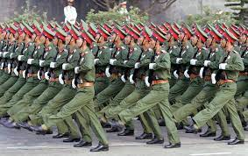
Đường lối đổi mới do Đại hội VI đề ra trên lĩnh vực
Quốc phòng và an ninh
Đề cao cảnh giác, tăng cường khả năng quốc phòng và an ninh của đất nước, quyết đánh thắng kiểu chiến tranh phá hoại nhiều mặt của địch, bảo đảm chủ động trong mọi tình huống để bảo vệ Tổ quốc.

Slide 8
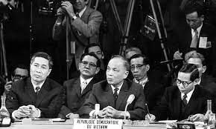
Đường lối đổi mới do Đại hội VI đề ra trên lĩnh vực
Đối ngoại
Góp phần quan trọng vào cuộc đấu tranh của nhân dân thế giới vì hòa bình, độc lập dân tộc, dân chủ và chủ nghĩa xã hội.
Tăng cường tình hữu nghị và hợp tác toàn diện với Liên Xô và các nước xã hội chủ nghĩa.
Bình thường hóa quan hệ với Trung Quốc vì lợi ích của nhân dân hai nước, vì hòa bình ở Đông Nam Á và trên thế giới.

Slide 9




Thực hiện bốn giảm: Giảm bội chi ngân sách, giảm nhịp độ tăng giá, giảm lạm phát, giảm khó khăn về đời sống của nhân dân.
Mở rộng giao lưu hàng hóa, giải thể các trạm kiểm soát hàng hóa trên các đường giao thông.
Thực hiện cơ chế một giá và chế độ lương thống nhất cả nước;
Giảm tỷ lệ bội chi ngân sách và bội chi tiền mặt, tiết kiệm chi tiêu, chống tiêu cực.
Chuyển hoạt động của các đơn vị kinh tế quốc doanh sang hạch toán kinh doanh xã hội chủ nghĩa.
Đổi mới quản lý nhà nước về kinh tế.
Chỉ đạo của Trung ương, thực hiện Nghị quyết Đại hội VI của Đảng
Về kinh tế-xã hội

Slide 10
Về nông nghiệp
Chỉ đạo của Trung ương, thực hiện Nghị quyết Đại hội VI của Đảng
Trong nông nghiệp nổi bật là Nghị quyết 10 của Bộ Chính trị (4-1988) về khoán sản phẩm cuối cùng đến nhóm hộ và hộ xã viên (gọi tắt là Khoán 10).
Về công nghiệp
Xóa bỏ chế độ tập trung, bao cấp, chuyển hoạt động của các đơn vị kinh tế quốc doanh sang kinh doanh xã hội chủ nghĩa.
Về cải tạo xã hội chủ nghĩa
Nhà nước công nhân sự tồn tại lâu dài của nhiều thành phần kinh tế.

Slide 11
Chỉ đạo của Trung ương, thực hiện Nghị quyết Đại hội VI của Đảng
Hội nghị Trung ương 6 (3-1989) chính thức dùng khái niệm hệ thống chính trị.
Xác định sáu nguyên tắc chỉ đạo công cuộc đổi mới.
Về chính trị

Slide 12
Chỉ đạo của Trung ương, thực hiện Nghị quyết Đại hội VI của Đảng
“Tiếp tục mở rộng quan hệ đối ngoại theo phương châm thêm bạn, bớt thù, giữ vững hòa bình để xây dựng và bảo vệ tổ quốc”.
Bình thường hóa quan hệ Việt Nam - Trung Quốc, Việt Nam - Hoa kỳ, từng bước xây dựng quan hệ hữu nghị hợp tác với các nước Đông Nam Á, thiết lập quan hệ ngoại giao Việt Nam và các nước châu Âu.
Về quan hệ đối ngoại

Slide 13
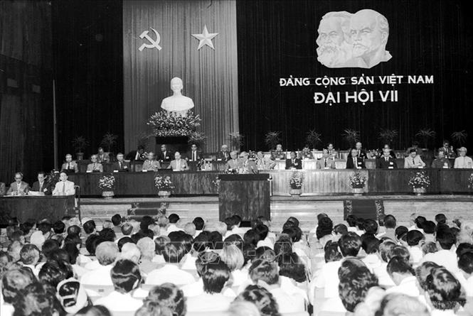
Đại hội đại biểu toàn quốc lần thứ VII và cương lĩnh xây dựng đất nước trong thời kỳ quá độ lên chủ nghĩa xã hội
Đại hội lần thứ VII của Đảng họp tại Hà Nội, từ ngày 24 đến ngày 27-6-1991

Slide 14



Đại hội lần thứ VII thông qua 2 văn kiện
Cương lĩnh xây dựng đất nước trong thời kỳ quá độ lên chủ nghĩa xã hội
Chiến lược, ổn định và phát triển kinh tế-xã hội đến năm 2000

Slide 15
Cương lĩnh xây dựng đất nước trong thời kỳ quá độ lên chủ nghĩa xã hội
Chỉ ra những thành công, khuyết điểm, sai lầm và nêu ra các bài học.
Cương lĩnh đã khái quát xu thế phát triển của thế giới, đặc điểm của thời kỳ quá độ lên chủ nghĩa xã hội ở Việt Nam.
Cương lĩnh nêu ra phương hướng lớn xây dựng chủ nghĩa xã hội.
Cương lĩnh chỉ rõ quá độ lên chủ nghĩa xã hội ở nước ta là một quá trình lâu dài, trải qua nhiều chặng đường với những định hướng lớn về chính sách kinh tế, xã hội, quốc phòng-an ninh, đối ngoại.
Cương lĩnh nêu rõ quan điểm về xây dựng hệ thống chính trị, xây dựng Nhà nước xã hội chủ nghĩa của nhân dân, do nhân dân, vì nhân dân; xây dựng Mặt trận Tổ quốc Việt Nam và các đoàn thể nhân dân.

Slide 16
Chiến lược ổn định và phát triển kinh tế-xã hội đến năm 2000
Mục tiêu tổng quát đến năm 2000 là ra khỏi khủng hoảng, ổn định tình hình kinh tế-xã hội, phấn đấu vượt qua tình trạng nước nghèo và kém phát triển.
Quan điểm chỉ đạo của Chiến lược là: Phát triển kinh tế-xã hội theo con đường củng cố độc lập dân tộc và xây dựng chủ nghĩa xã hội ở nước ta là quá trình thực hiện dân giàu, nước mạnh, tiến lên hiện đại trong một xã hội nhân dân làm chủ, nhân ái, có văn hóa, có kỷ cương, xóa bỏ áp bức, bất công, tạo điều kiện cho mọi người có cuộc sống ấm no, tự do, hạnh phúc.
Phát triển nền kinh tế hàng hóa nhiều thành phần, với nhiều dạng sở hữu và hình thức tổ chức kinh doanh, vận động theo cơ chế thị trường có sự quản lý của Nhà nước.
Mục tiêu và động lực chính của sự phát triển là vì con người, do con người

Slide 17
Chỉ đạo của Trung ương, thực hiện Nghị quyết Đại hội VII của Đảng
Coi nông nghiệp là mặt trận hàng đầu và có cách nhìn toàn diện…
Củng cố quốc phòng an ninh, mở rộng quan hệ đối ngoại, đổi mới và chỉnh đốn Đảng.
Mở rộng quan hệ đối ngoại, phá thế bị bao vây cấm vận tạo điều kiện thuận lợi cơ bản cho công cuộc đổi mới.

Slide 18
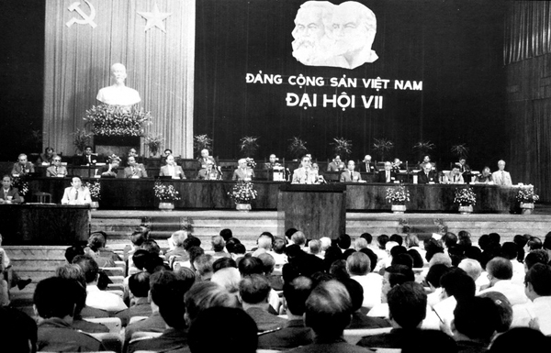
Hội nghị đại biểu toàn quốc giữa nhiệm kỳ của Đảng
Lần đầu tiên Đảng tổ chức Hội nghị giữa nhiệm kỳ (1-1994).

Slide 19
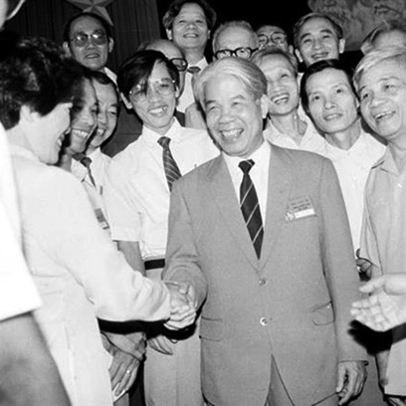
Hội nghị đại biểu toàn quốc giữa nhiệm kỳ của Đảng
Hội nghị khẳng định, đổi mới là sự nghiệp khó khăn, chưa có tiền lệ, song Đảng đã mạnh dạn tìm tòi và giành thắng lợi quan trọng.
Điều cơ bản có tính chất quyết định nhất là Đảng ta đã giữ gìn vai trò lãnh đạo duy nhất, nêu cao tinh thần độc lập tự chủ và sáng tạo, có đường lối, chính sách phù hợp với quy luật và thực tiễn Việt Nam, phát huy được sức mạnh tổng hợp của khối đại đoàn kết toàn dân, mở rộng hợp tác quốc tế.
Lần đầu tiên trong Văn kiện, Hội nghị giữa nhiệm kỳ của Đảng khẳng định xây dựng Nhà nước pháp quyền Việt Nam của nhân dân, do nhân dân, vì nhân dân.

Slide 20
Nhiệm vụ thống nhất đất nước
Ủy ban Thường vụ Quốc hội nước Việt Nam Dân chủ Cộng hòa đã họp phiên đặc biệt
Bộ Chính trị Trung ương Đảng ra Chỉ thị số 228
Kỳ họp thứ nhất của Quốc hội nước Việt Nam thống nhất đã họp tại Thủ đô Hà Nội
Ngày 3-1-1976
Từ ngày 24-6 đến ngày 3-7-1976
Ngày 27-10-1975
1
3
5
2
4
Ngày 15 đến ngày 21-11-1975
Ngày 25-4-1976,
Hội nghị Hiệp thương chính trị của hai đoàn đại biểu Bắc, Nam đã họp
Cuộc Tổng tuyển cử bầu Quốc hội chung của nước Việt Nam thống nhất được tiến hành

Slide 21
Đại hội đại biểu toàn quốc lần thứ VIII và bước đầu thực hiện công cuộc đẩy mạnh công nghiệp hóa, hiện đại hóa (1996-2001)
Đại hội VIII họp tại Hà Nội, từ ngày 28-6 đến ngày 1-7-1996

Slide 22
Đại hội nêu ra sáu bài học chủ yếu qua 10 năm đổi mới
Một là, giữ vững mục tiêu độc lập dân tộc và chủ nghĩa xã hội trong quá trình đổi mới.
Hai là, kết hợp chặt chẽ ngay từ đầu đổi mới kinh tế với đổi mới chính trị; lấy đổi mới kinh tế làm trọng tâm, đồng thời từng bước đổi mới chính trị.
Ba là, xây dựng nền kinh tế hàng hóa nhiều thành phần, vận hành theo cơ chế thị trường, đi đôi với tăng cường vai trò quản lý của Nhà nước theo định hướng xã hội chủ nghĩa.
Bốn là, mở rộng và tăng cường khối đại đoàn kết toàn dân phát huy sức mạnh của cả dân tộc.
Năm là, mở rộng hợp tác quốc tế, tranh thủ sự đồng tình, ủng hộ và giúp đỡ của nhân dân thế giới, kết hợp sức mạnh của dân tộc với sức mạnh thời đại.
Sáu là, tăng cường vai trò lãnh đạo của Đảng, coi xây dựng Đảng là nhiệm vụ then chốt.

Slide 23
Quan điểm về công nghiệp hóa trong thời kỳ mới gồm
Giữ vững độc lập, tự chủ, đi đôi với mở rộng quan hệ quốc tế, đa phương hóa, đa dạng hóa quan hệ đối ngoại.
Công nghiệp hóa, hiện đại hóa là sự nghiệp của toàn dân, của mọi thành phần kinh tế, trong đó kinh tế nhà nước giữ vai trò chủ đạo.
Lấy việc phát huy nguồn lực con người là yếu tố cơ bản cho sự phát triển nhanh và bền vững.
Khoa học và công nghệ là động lực của công nghiệp hóa, hiện đại hóa. Kết hợp công nghệ truyền thống với công nghệ hiện đại, tranh thủ đi nhanh vào hiện đại ở những khâu quyết định.
Lấy hiệu quả kinh tế-xã hội làm chuẩn cơ bản để xác định phương án phát triển, lựa chọn dự án đầu tư và công nghệ.
Kết hợp kinh tế với quốc phòng và an ninh.

Slide 24
Danh mục tài liệu tham khảo
Đặng Phong: Phá rào trong kinh tế vào đêm trước đổi mới, Nxb.Tri thức, H, 2009.
Đảng Cộng sản Việt Nam, Ban Chấp hành Trung ương - Ban Chỉ đạo Tổng kết lý luận: Báo cáo tổng kết một số vấn đề lý luận - thực tiễn qua 30 năm đổi mới (1986-2016), Nxb.Chính trị quốc gia, H, 2015.
TS Doãn Hùng, PGS,TS Đoàn Minh Huấn, PGS,TS Nguyễn Ngọc Hà, TS Nguyễn Thị Thanh Huyền: Đảng Cộng sản Việt Nam - Những tìm tòi và đổi mới trên đường lên chủ nghĩa xã hội (1986-2011), Nxb. Lý luận chính trị, Hà Nội, 2016.
Đảng Cộng sản Việt Nam: Văn kiện Đại hội đại biểu toàn quốc lần thứ VI, VII, VIII, IX, X, XI, XII. Nxb.Chính trị Quốc gia, Hà Nội, 1987, 1991, 1996, 2001, 2006, 2011, 2016.
Đảng Cộng sản Việt Nam: Cương lĩnh xây dựng đất nước trong thời kỳ quá độ lên chủ nghĩa xã hội (6-1991), Văn kiện Đảng toàn tập, Nxb.Chính trị Quốc gia, Hà Nội, 2007.
GS,TS Phùng Hữu Phú - GS,TS Lê Hữu Nghĩa - GS,TS Vũ Văn Hiền - PGS,TS Nguyễn Viết Thông: Một số vấn đề lý luận - thực tiễn về CNXH và con đường đi lên CNXH ở Việt Nam qua 30 năm đổi mới, Nxb.Chính trị Quốc gia, Hà Nội, 2016.

Slide 25
Thank You!
Any questions?

